Slide 1
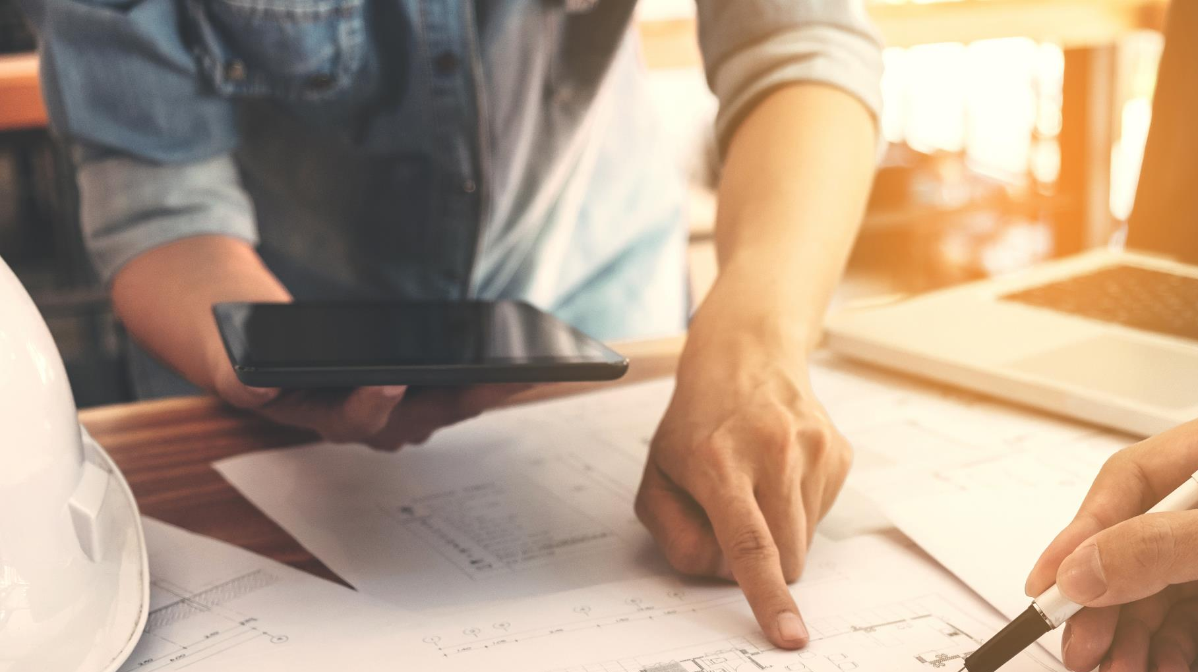
Ergonomie op de werkvloer
Dienst Preventie

Slide 2
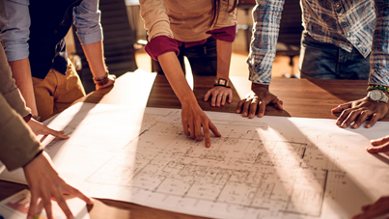
Het proces plannen
Dromen
Ontwerp
Ontwikkelen
Team preventie en
ergonomen
Visienota
Aankoop en plaatsing

Slide 3
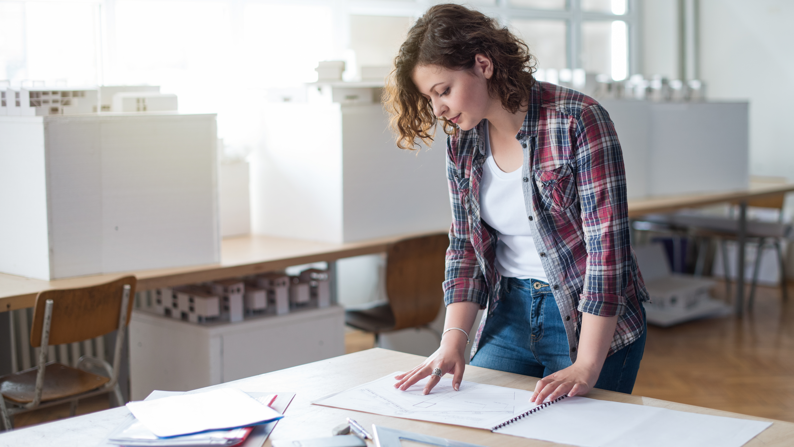
Pijlers van het succes
Elektrisch zit-sta bureau
Bureaustoel
Laptop standaard
Beeldscherm standaard
2e beeldscherm

Slide 4
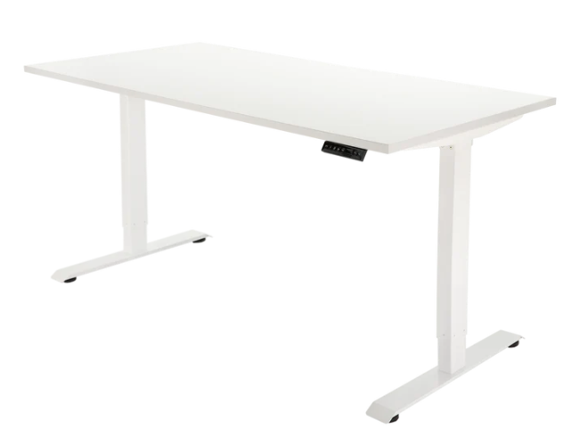
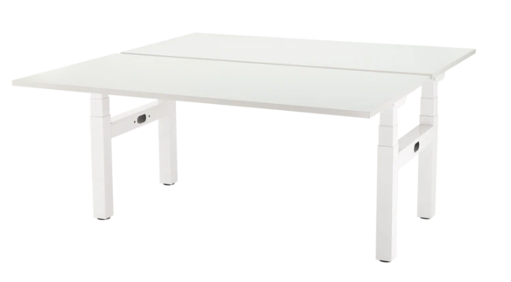
Elektrisch zit-sta bureaus
- geheugenstanden
- automatische stop bij stijgen en dalen
- kabelgoot nodig voor veiligheid en netheid
- hogere productiviteit
- reductie rug-en nekklachten
- verbetering van de fysieke gezondheid
- verminderd risico op ziekteveruim
- SINGLE / DUO

Slide 5
- 5 wielen - in hoogte verstelbaar - ergonomisch zitvlak - rugleuning - armsteunen
Bureaustoel

Slide 6
- Ergonomisch - Gemakkelijk in gebruik - Gebruiken op andere locaties
Laptopstandaard

Slide 7
- verhogen van beeldscherm - orde en netheid - minder nek- rugklachten
Beeldschermstandaard

Slide 8
- Groter schermoppervlakte - efficiënter werken - Minder nek-rugklachten
2e beeldscherm

Slide 9
Bedankt
Ellen.VanLijsebeth@Sint-Pieter-Leeuw.be

